Slide 1

UBND PHƯỜNG HƯNG ĐẠO
TRƯỜNG TIỂU HỌC ĐA PHÚC
Môn: Toán
Bài 12:Bảng cộng, bảng trừ trong phạm vi 10 (Tiết 2)
Giáo viên thực hiện: Phạm Thị Thuyết

Slide 2






Slide 3




Slide 4

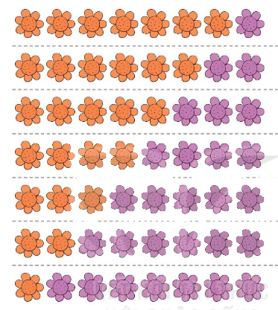
Bảng trừ
8 - 1 = ?
8 - 1 = 7
8 - 2 = 6
8 - 2 = ?
8 - 3 = 5
8 - 3 = ?
8 - 4 = ?
8 - 4 = 4
8 - 5 = 3
8 - 5 = ?
8 - 6 = 2
8 - 6 = ?
8 - 7 = 1
8 - 7 = ?

Slide 5

8
-
=
?
1
?
7
?

Slide 6
8
-
=
?
2
?
6
?

Slide 7
8
-
=
?
3
?
5
?

Slide 8
8
-
=
?
4
?
4
?

Slide 9
8
-
=
?
5
?
3
?

Slide 10
8
-
=
?
6
?
2
?

Slide 11
8
-
=
?
7
?
1
?

Slide 12


Slide 13


Slide 14



1
Số
- | 6 | 6 | 6 | 6 | 6 | 6
 | 1 | 2 | 3 | 4 | 5 | 6
 | ? | ? | ? | ? | ? | ?
5
4
3
2
1
0

Slide 15







2
Em hoàn thành bảng trừ.
2 – 1 = 1 | 3 – 1 = 2 | 4 – 1 = 3 | 5 – 1 = 4 | 6 – 1 = 5 | 7 – 1 = 6 | 8 – 1 = 7 | 9 – 1 = 8 | 10 – 1 = 9
 | 3 – 2 = ? | 4 – 2 = 2 | 5 – 2 = ? | 6 – 2 = 4 | 7 – 2 = 5 | 8 – 2 = 6 | 9 – 2 = 7 | 10 – 2 = 8
 |  | 4 – 3 = 1 | 5 – 3 = ? | 6 – 3 = 3 | 7 – 3 = 4 | 8 – 3 = 5 | 9 – 3 = 6 | 10 – 3 = 7
 |  |  | 5 – 4 = ? | 6 – 4 = 2 | 7 – 4 = ? | 8 – 4 = 4 | 9 – 4 = 5 | 10 – 4 = 6
 |  |  |  | 6 – 5 = 1 | 7 – 5 = ? | 8 – 5 = 3 | 9 – 5 = 4 | 10 – 5 = 5
 |  |  |  |  | 7 – 6 = ? | 8 – 6 = 2 | 9 – 6 = ? | 10 – 6 = 4
 |  |  |  |  |  | 8 – 7 = 1 | 9 – 7 = ? | 10 – 7 = 3
 |  |  |  |  |  |  | 9 – 8 = ? | 10 – 8 = 2
 |  |  |  |  |  |  |  | 10 – 9 = 1
1
3
2
1
3
2
1
3
2
1
Notes:
Bấm vào hoa

Slide 16





3. Tính:
4 - 1
5 - 1
3
4
10 - 5
4 - 0
5
6 - 3
4
3
5 - 2
3
6 - 1
7 - 3
5
8 - 5
4
3
Notes:
BẤM VÀO TỪNG LÁ CỜ

